Slide 1

Simulação Monte Carlo para Sistemas MIMO
Os sistemas de comunicação sem fio, neste contexto, os sistemas MIMO (Multiple-Input Multiple-Output) têm recebido atenção especial devido à sua capacidade de melhorar o desempenho das comunicações sem fio usando múltiplas antenas tanto no transmissor quanto no receptor.
Este trabalho propõe utilizar a Simulação de Monte Carlo como ferramenta para gerar variáveis aleatórias que representem as condições do canal MIMO, permitindo modelar de maneira mais precisa a variabilidade estatística inerente aos canais sem fio. A fim de replicar os resultados obtidos no artigo publicado pelo Xiaoming Chen(2014)
Luis E. Cardozo Ramirez - D. Fabian Tavera Gutierrez

Slide 2




Objetivo do Estudo
Análise Comparativa
Avaliação de Desempenho
Sistemas Avaliados
Estudar a Figura 1 do artigo original e replicar mediante a geração de variáveis aleatórias utilizando Simulação de Monte Carlo
Analisar o desempenho relativo de um modelo de receptor limiar com sistemas diferentes
Compare os resultados obtidos com os resultados do artigo base.

Slide 3
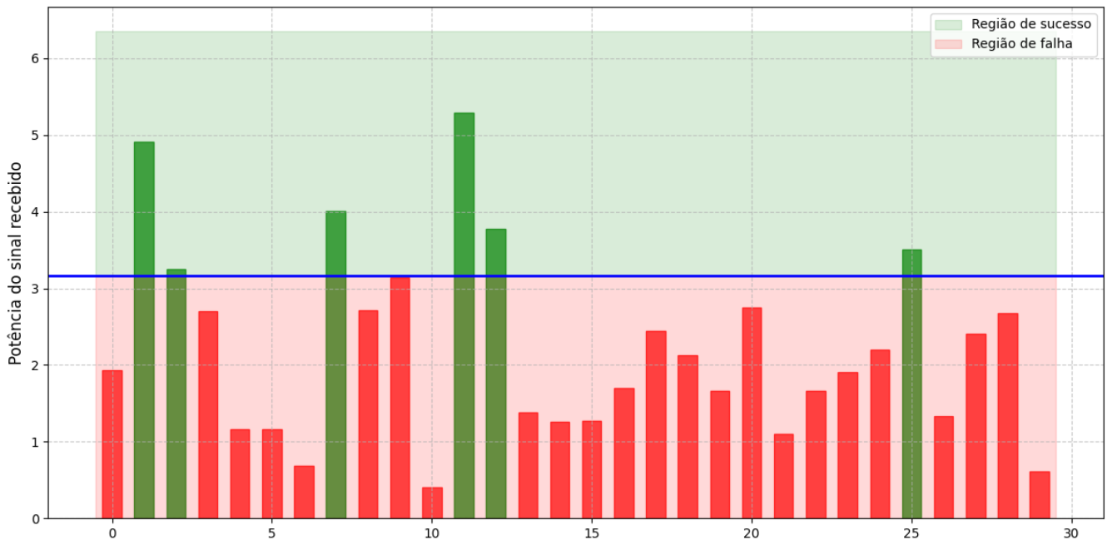
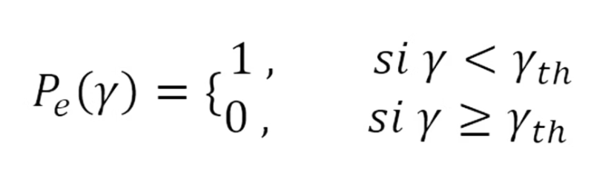
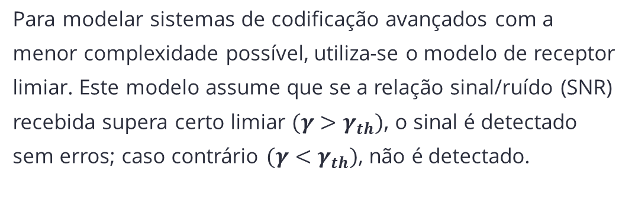
Modelo de Receptor Umbral
Para modelar sistemas de codificação avançados com a menor complexidade possível, utiliza-se o modelo de receptor limiar. Este modelo assume que se a relação sinal/ruído (SNR) recebida supera certo limiar $(γ>γ_{th})$, o sinal é detectado sem erros; caso contrário $(γ<γ_{th})$, não é detectado.
Este modelo simplifica a análise ao eliminar situações intermediárias e permite calcular o throughput de maneira direta, sendo ideal para a simulação proposta.

Slide 4





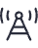
Sistemas MIMO e Decomposição SVD
Modelagem Matemática
y = Hx + n, onde H é a matriz do canal MIMO
Decomposição SVD
Transforma o canal MIMO em canais paralelos livres de interferência
Método Zero Forcing (ZF)
Técnica para eliminar interferências entre sinais transmitidos
Quando há informação perfeita do estado do canal tanto no transmissor quanto no receptor (CSI), é ótimo utilizar uma configuração MIMO baseada na decomposição em valores singulares (SVD) no sentido de capacidade de informação. O processo é realizado multiplicando o vetor de sinais s por uma matriz de pré-codificação V e uma matriz diagonal de alocação de potência.

Slide 5


Análise dos Metodos
SVD + Optimal Power
Ajusta a energia de acordo com a qualidade do canal. Fortalece os fracos e limita os fortes. Maximiza o desempenho geral e supera todos os outros esquemas.
SVD + Power Equal
Distribui a potência igualmente, sem se adaptar ao canal. Apresenta desempenho ruim quando os subcanais estão desequilibrados. Ineficiente em comparação com outros esquemas.

Slide 6

Análise dos metodos
Impacto do ZF
O Zero Forcing elimina a interferência, mas amplifica o ruído se o canal for fraco. Isso reduz a taxa de transferência, especialmente quando os fluxos precisam atender a uma SNR mínima. No estudo, a ZF teve a pior taxa de transferência, mesmo com SNR alta.

Slide 7




Metodologia de Simulação Monte Carlo
Configuração da Simulação
Número de ensaios: N = 200.000
Faixa de SNR: -10dB a 35dB
Limiar de SNR: γth = 1 (0 db)
Variância de ruído: σ² = 1
Modelo do canal: Rayleigh
Esquemas de Alocação de Potência
1º caso: Igualitária
2º caso: Com fator 1/σ, favorecendo modos fracos
Algoritmo
Calcular potência total $Ptot = 10^(snr/10)·γth$
Gerar N matrizes H
SVD: alocar potência
ZF com alocação de potência Igualitária
Contar quantas vezes $γ_{i}$ > $γ_{th}$
Calcular o rendimento relativo como Sucessos/N

Slide 8
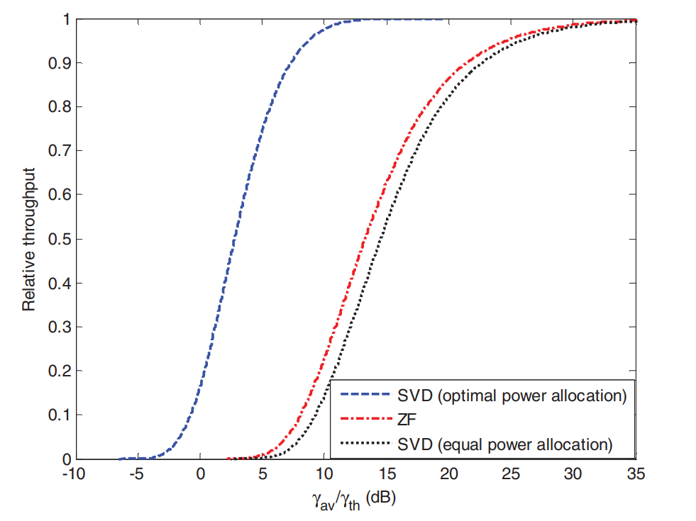
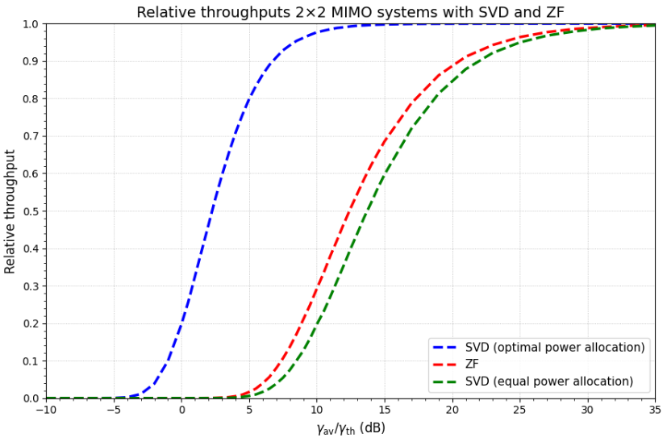
Resultados e Interpretação
Figura 1
Figura 2
A simulação reproduz a Figura 1 do artigo original, apresentando três curvas representativas do rendimento relativo sob distintos esquemas de transmissão MIMO 2×2. O SVD com alocação ótima mostra o melhor desempenho geral, alcançando um rendimento relativo próximo a 1 a partir de aproximadamente 20 dB.
A região entre 0 e 15 dB é particularmente reveladora, destacando a vantagem significativa do esquema SVD com alocação ótima frente aos outros dois. Esta observação valida o argumento central do artigo: em sistemas com MCS fixo, a priorização de eigenmodos mais fracos mediante alocação de potência adaptativa é crucial para maximizar o rendimento.

Slide 9

Conclusões
Validação de Resultados
Importância da Alocação de Potência
A simulação Monte Carlo conseguiu reproduzir com sucesso os resultados apresentados no artigo original, confirmando a superioridade do esquema SVD com alocação de potência ótima em sistemas MIMO com MCS fixo.
Ficou demonstrado que a estratégia de alocação de potência é crucial para o desempenho de sistemas MIMO, especialmente quando se prioriza os eigenmodos mais fracos em cenários com esquemas de modulação e codificação fixos.

